Slide 1
Deniz Balıkları Yetiştiriciliği
9. Hafta

Slide 2
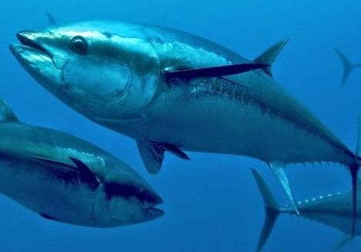
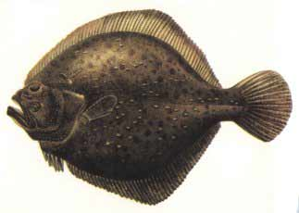
Deniz Balıkları Yetiştiriciliği
Türkiye’de yetiştiriciliği yapılan türler:
Çipura (Sparus auratus)
Levrek (Dicentrarchus labrax)
Mersin (Huso ve Acipenser türleri)
Kalkan (Scophtalmus maximus)
Sarıkuyruk (Seriola dumerilii)
Orkinos (Thunnus thynnus)
9. Hafta

Slide 3
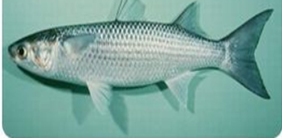
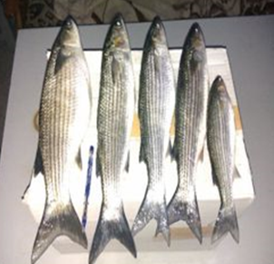
Deniz Balıkları Yetiştiriciliği
Yetiştiriciliği yapılan deniz balıklarının özellikleri;
Kefal Balığı:
Mugil cephalus
Mugil chelo
Mugil capito
Mugil saliens
Mugil auratus
Mugil labeo
Tuzlu, acı ve tatlı sular
Sıcaklık; 3,5-35°C
Omnivor
Katadrom
9. Hafta

Slide 4
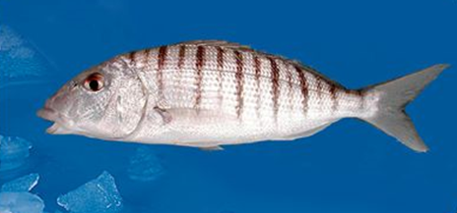
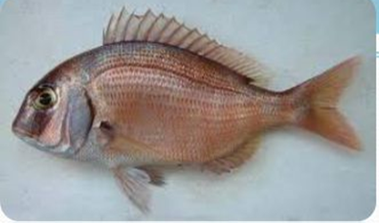
Deniz Balıkları Yetiştiriciliği
Mercan Balıkları:
Pagrus majör (Kırmızı mercan)
Pagrus pagrus (Fangri mercan)
Sıcak ve tropikal bölgelerde tuzlu su, nadiren acı sular
Karnivor
300 bin adet yumurta
Sıcaklık; 8-29 °C
9. Hafta

Slide 5
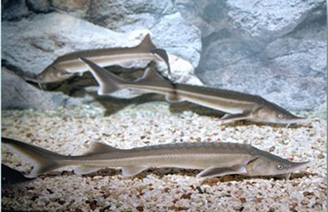
Deniz Balıkları Yetiştiriciliği
Mersin Balıkları:
Anadrom
Benthophagous
Sıcaklık; 12-17 °C
Yumurtalar demersal ve yapışkan
Siyah havyar eldesi
Acipenseridae familyası:
Huso ve Acipenser (Karadeniz)
9. Hafta

Slide 6
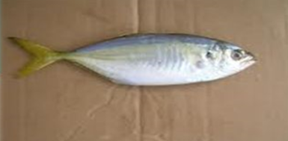
Deniz Balıkları Yetiştiriciliği
Sarıkuyruk Balığı:
Epipelajik
Karnivor
Cinsi olgunluk 3 yaş başlar, erkek 4 yaş, dişi 5 yaştır
Mayıs – temmuz üreme
Tuzluluk %₀30-36
Siyah havyar eldesi
Carangidae familyası:
Seriola dumerilii (Akdeniz ve Ege) ve Seriola quinqueradiata (Japonya)
9. Hafta

Slide 7
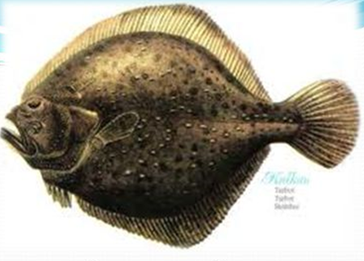
Deniz Balıkları Yetiştiriciliği
Kalkan Balığı:
Psetta maxima (Karadeniz, Ege ve Akdeniz)
Demersal
Yumurtalar pelajik
Karnivor
Nisan-Mayıs üreme
Tuzluluk %₀30-36
Sıcaklık; opt. 6-22 °C, üreme 8-15 °C, büyüme 14-18 °C
9. Hafta

Slide 8
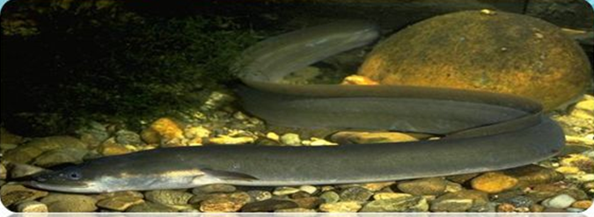
Deniz Balıkları Yetiştiriciliği
Yılan Balığı:
Katadrom
Karnivor
Cinsi olgunluk 6 yaş, üremek için Saragossa körfezine göç
Mart-temmuz aylarında leptocephalli görülür
Yetiştiriciliği doğadan yavru temini ile
Angulidae familyası:
Anguilla anguilla (Avrupa yılan balığı)
9. Hafta

Slide 9
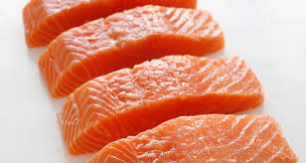
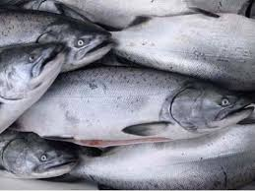
Deniz Balıkları Yetiştiriciliği
Somon Balığı:
Anadrom
Karnivor
Alevin, yavru ve parr dönemi tatlısularda
Post-smolt, grilse deniz ortamı
Ekim-Ocak, bazen Şubat- Mart yumurtlama
Salmonidae familyası:
Salmo ve Oncorhynchus cinsleri
9. Hafta

Slide 10
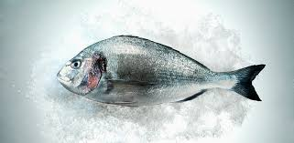
Deniz Balıkları Yetiştiriciliği
Çipura Balığı:
Sıcaklık, 22-25 °C,
Karnivor
Tuzluluk %₀5-50
Tropik, subtropik ve ılıman kuzey denizleri
Sparidae familyası:
Sparus aurata
9. Hafta

Slide 11
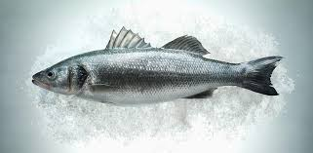
Deniz Balıkları Yetiştiriciliği
Levrek Balığı:
Akdeniz, İspanya, Portekiz ve Fas kıyıları
Karnivor
Sıcaklık, 22-24 °C büyüme,
Yumurtlama Akdeniz de Ocak-Mart, Atlantik ve Kuzey Denizi Nisan da
Serranidae familyası:
Dicentrarchus labrax
9. Hafta

Slide 12
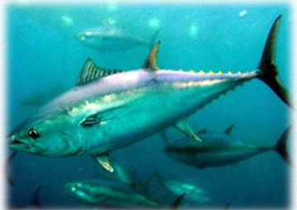
Deniz Balıkları Yetiştiriciliği
Orkinos Balığı:
Pelajik
Karnivor
Yumurtlama Haziran-Temmuz
Doğal stokların korunması için ICCAT kurulmuştur.
Yetiştiricilikte kota uygulanmaktadır.
Thunnus thynnus
9. Hafta

